Slide 1
Machine Learning Basics
SeongJin Jang
2024.03.06. Wed.
System Software Lab. Seminar

Slide 2
Contents
ML Basics
ML 분야 및 용어 소개
Conclusion
결론 및 정리

Slide 3
Categories of ML problems
ML Basics
 | Supervised Learning | Unsupervised Learning | Reinforcement Learning
Discrete | Classification | Clustering | Discrete Action Space Agent
Continuous | Regression | Dimensionality Reduction | Continuous Action Space Agent
1

Slide 4
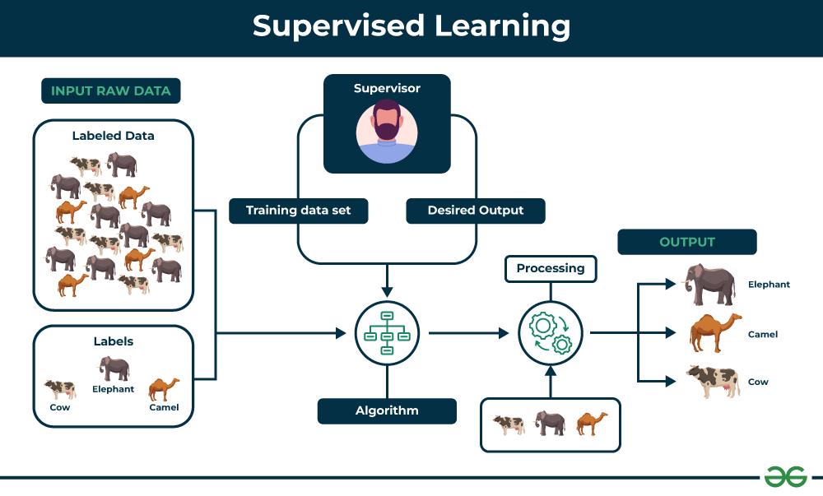
Supervised Learning
ML Basics
지도 학습
- Labeling 된 데이터를 사용하여 모델을 학습
- 예측해야 하는 값과 비슷한 정답을 미리 알려 줌
2

Slide 5
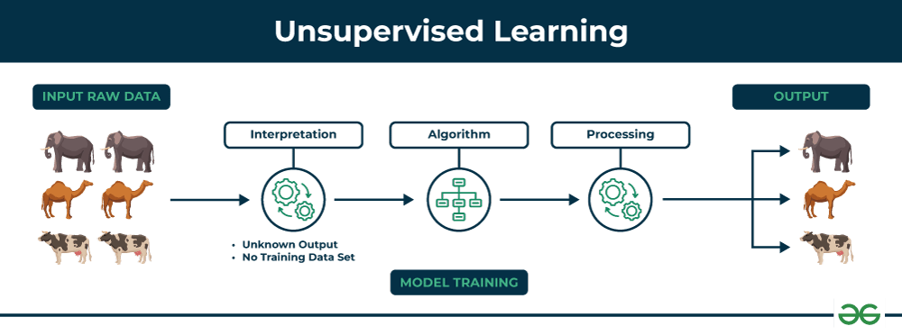
Unsupervised Learning
ML Basics
비 지도 학습
- 가공되지 않은 입력 데이터를
모델이 알아서 처리하여 결과값을 도출
3

Slide 6

Reinforcement Learning
ML Basics
강화 학습
- 입력 값에 대한 결과값을 도출하는 지도 / 비 지도 학습과 달리,
현재 상태, 환경 값을 사용
- State를 Action 을 통해 새로운 State 값을 업데이트
- 업데이트 된 State가 향상된 값인지 저하된 값인지
Reward 함수를 통해 다시 피드백
4

Slide 7
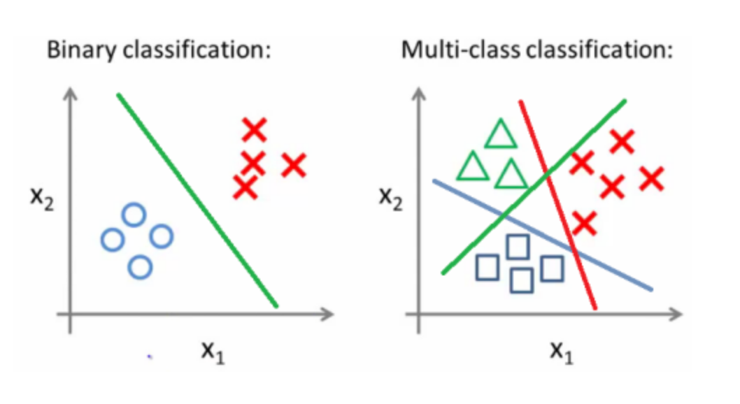
Classification
ML Basics
분류
- X, Y가 주어짐
- 예측하는 값이 Discrete Space
- 학습이 완료된 모델은
결국 Decision Boundary, “결정 경계” 를 학습
5

Slide 8
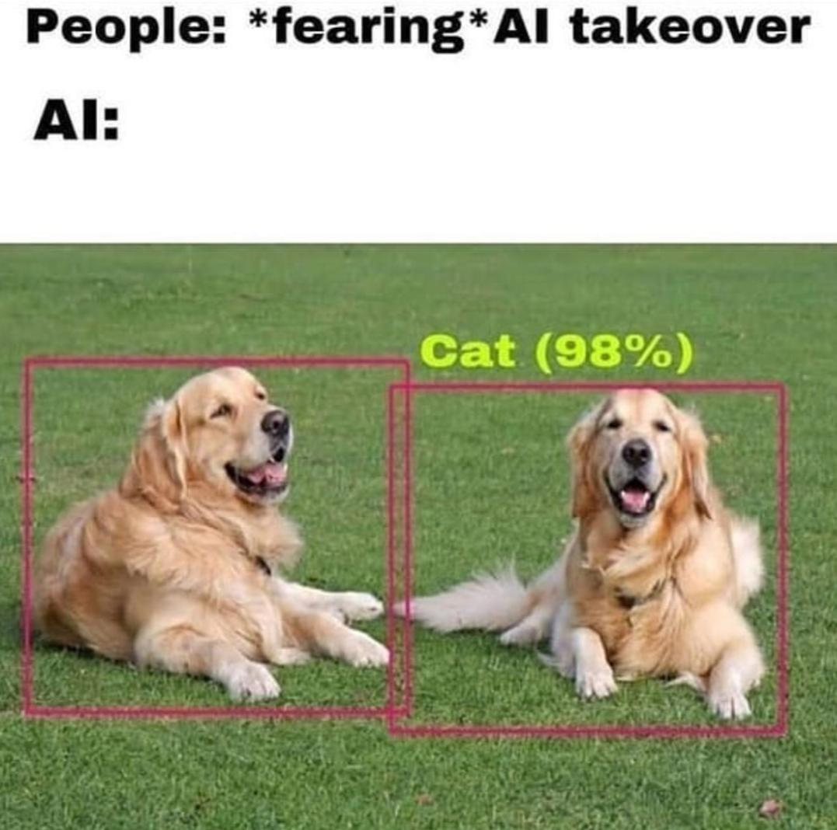
Classification
ML Basics
분류
- 개와 고양이를 분류하는 문제
- 사전에 Labeling 된 개, 고양이 이미지 사용
- 모델에게 학습
6

Slide 9
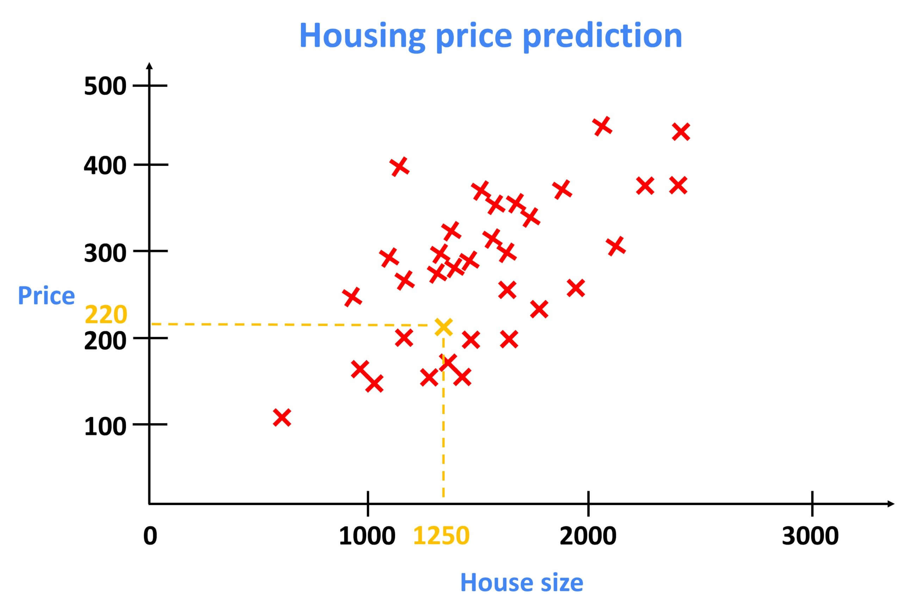
Regression
ML Basics
회귀
- X, Y가 주어짐
- f(x)를 찾는 문제
- 예측 값이 실제 값과 최대한 맞아 떨어지도록 Parameter를 조정
- 선형 회귀 / 비선형 회귀
7

Slide 10
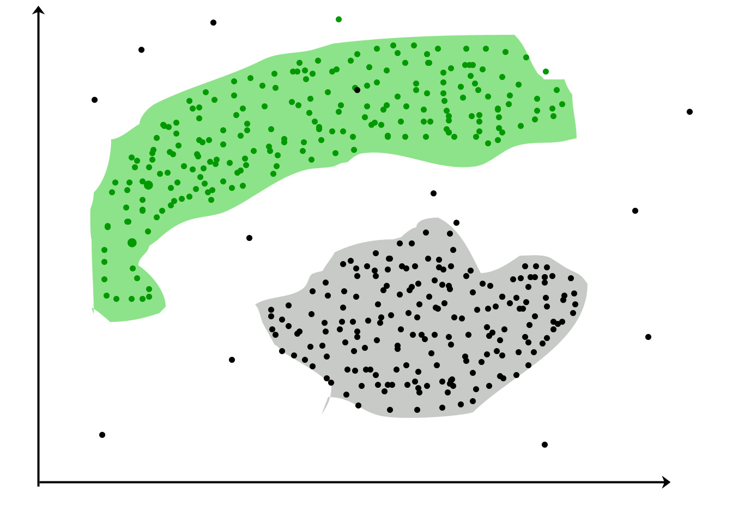
Clustering
ML Basics
군집화
- Automatic Grouping of instances
- 인스턴스 간 Similarity, Distance 등 정의 후,
유사도를 파악하여 최대한 유사한 것 끼리 묶음
- Feature Selection / Feature Extraction
8

Slide 11
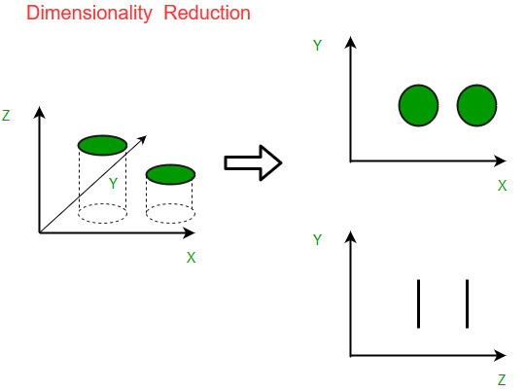
Dimensionality Reduction
ML Basics
차원 축소
- 3차원 Data를 예로 들면,
데이터 분석을 용이하게 하기 위해 최적의 2차원 평면을 찾아 냄
- PCA (Principal Component Analysis)
data의 분산이 가장 큰 Axis를 찾음
9

Slide 12
Conclusion
결론 및 정리

Slide 13
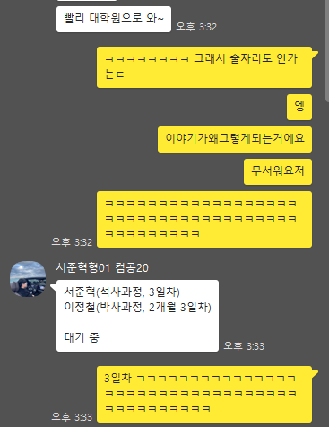
Trivia
서**
(석사 과정, 03.06. 기준 4일차) ??? : 행복한 대학원으로 오세요

Slide 14
감사합니다

